Slide 1
WebServer Проект
Проект №3 для Яндекс Лицея

Slide 2
Скачивание и открытие сайта
Открыть репозиторий на Github по ссылке: https://github.com/100108sergey5/LMSWebsiteFlaskProject_ Скачать zip архив.
Распаковать его.
Открыть файл main.py и запустить его ИЛИ Открыть консоль и ввести:
cd <Путь>
python main.py
После ввести в браузере http://127.0.0.1:5000

Slide 3
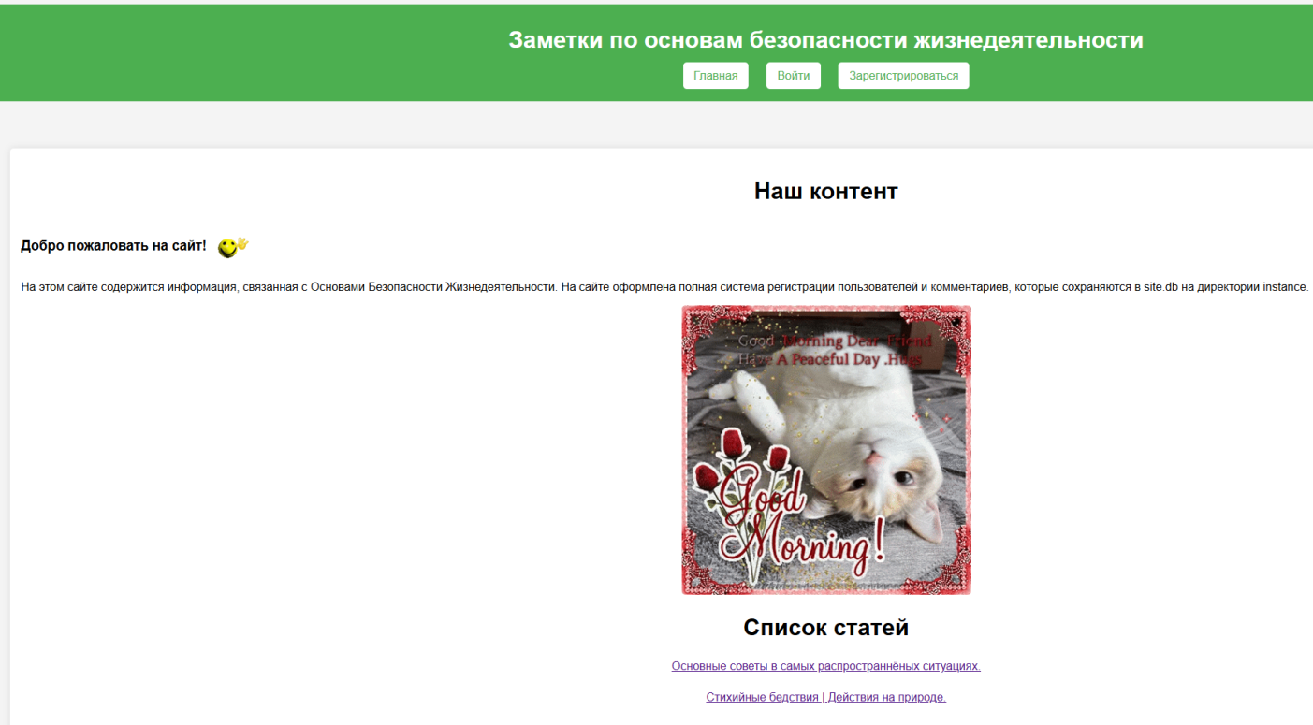
Открытие сайта.
Сайт приветствует нас гифкой с котиком и блёстками, которые были популярны в году двухтысячном на заре развития интернета.

Slide 4
Тематика сайта.
Тематика сайта является «Заметки по основам Безопасности Жизнедеятельности».
Сайт содержит несколько статей, в которых указаны различные советы по сохранению и обеспечению собственной безопасности в различных экстремальных ситуациях.

Slide 5
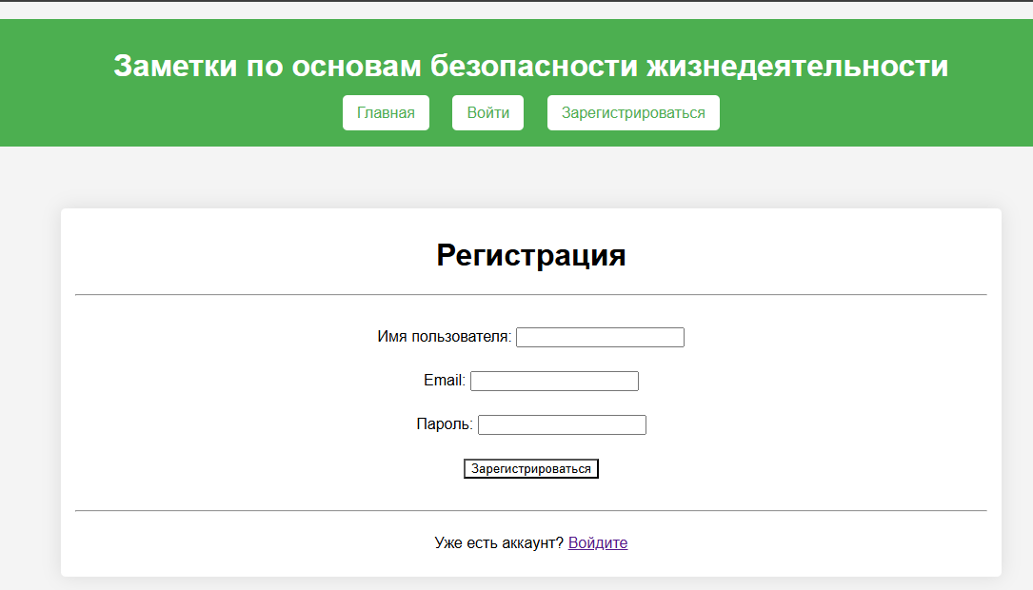
Регистрация
На сайте существует функция регистрации и входа для пользователей, которая сохраняет их данные в site.db
Все пароли хешируются.
Регистрация позволяет пользователям оставлять комментарии на сайте.

Slide 6
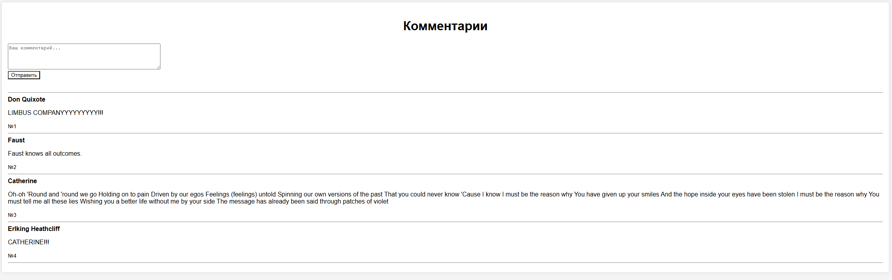
Комментарии
Пользователи могут оставлять комментарии, которые видны на всём сайте и тем самым делиться своим мнением и советами по поводу Основ Безопасности Жизнедеятельности.

Slide 7
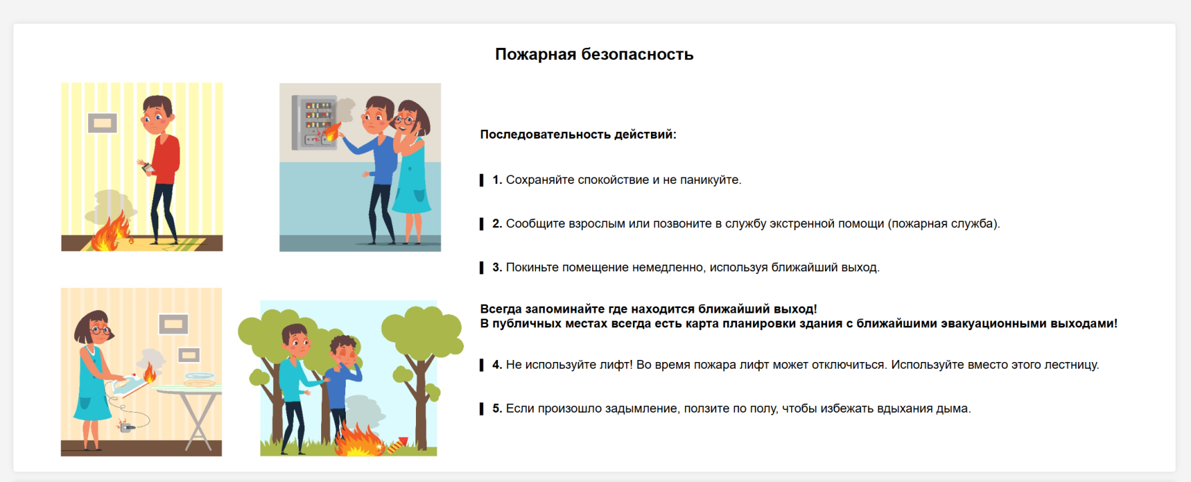
Статьи
Статьи на данный момент содержат советы по обеспечению безопасности в таких ситуациях как: Пожарная безопасность, действия при оказании первой помощи и другие.

